Slide 1

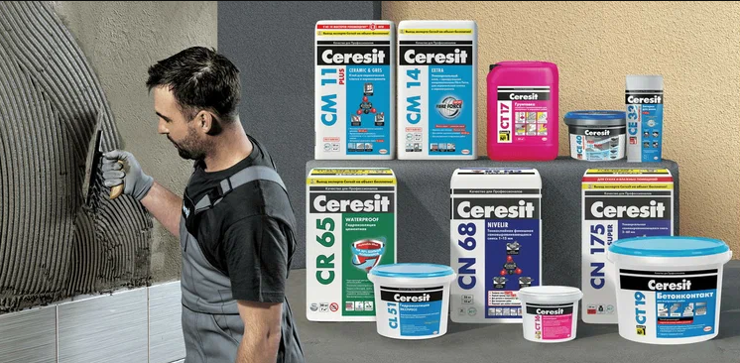
ГОТОВЫЕ РЕШЕНИЯ ВНУТРЕННЕЙ ОТДЕЛКИ СТЕН
ГОТОВЫЕ РЕШЕНИЯ ДЛЯ ВНУТРЕННЕЙ ОТДЕЛКИ СТЕН

Slide 2
ГОТОВЫЕ РЕШЕНИЯ ДЛЯ ВНУТРЕННЕЙ ОТДЕЛКИ СТЕН
В готовых решениях, для Внутренней отделке стен, вы найдете последовательность применения материалов Церезит, для сухих и влажных помещений. Для каждого вида основания приведено три варианта финишной отделки.
Варианты финишной отделки:
1. Плиточной облицовкой.
2. Декоративной штукатуркой.
3. Лакокрасочное покрытие или поклейка обоев.
Основание стены:
1.Монолитный бетон.
2.Кладка из керамического или силикатного кирпича.
3.Кладка из керамических блоков.
4.Кладка из ячеистобетонных блоков.
5. Кладка из пазогребневых плит.
6.Облицовка из гипсокартонных или гипсоволокнистых листов.

Slide 3
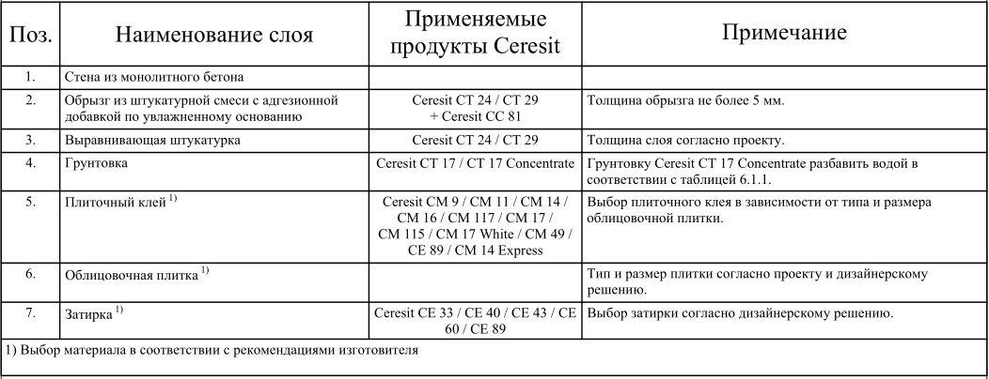
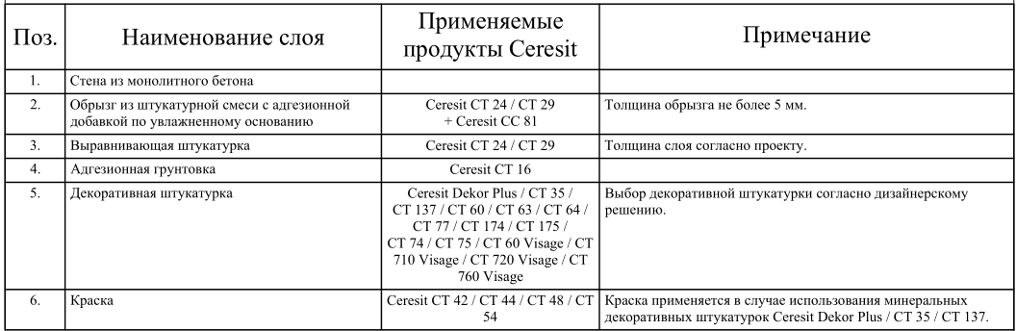
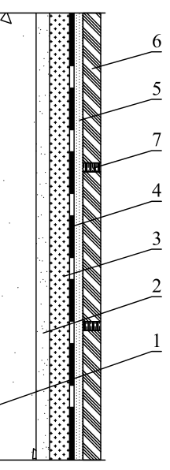
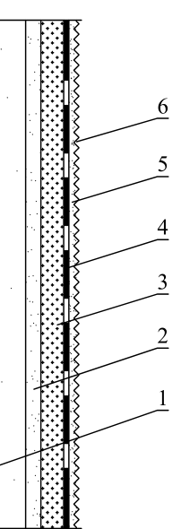
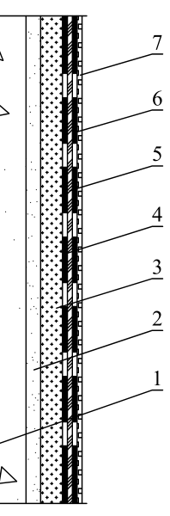
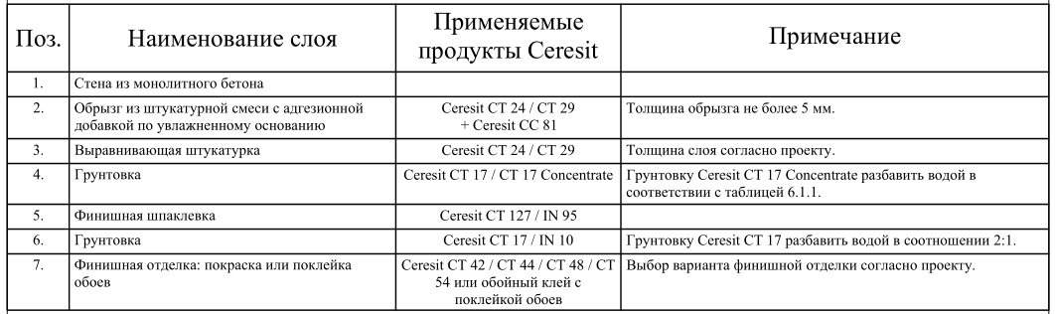
Основание стены - монолитный бетон
Основание стены - монолитный бетон

Slide 4
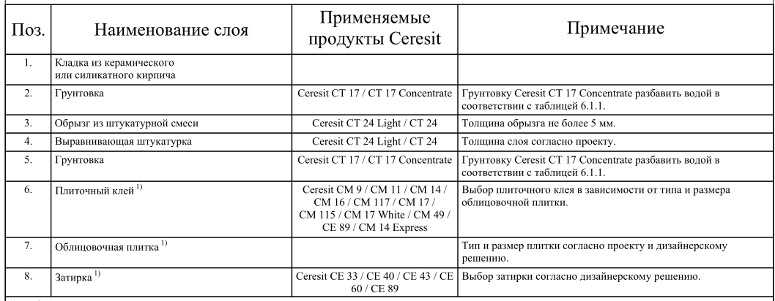
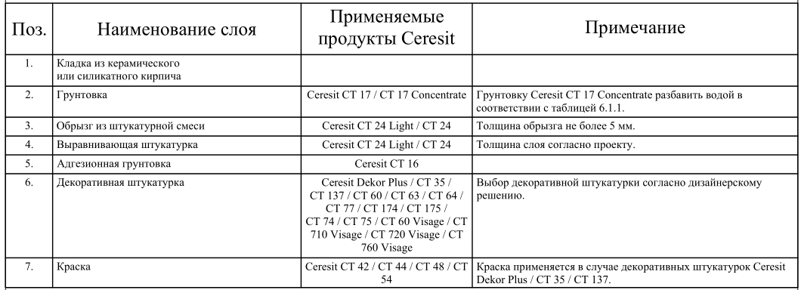
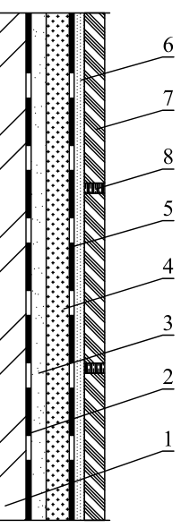
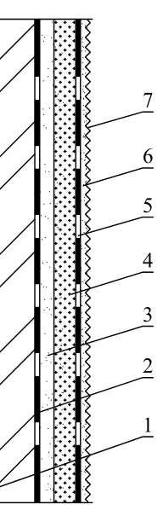
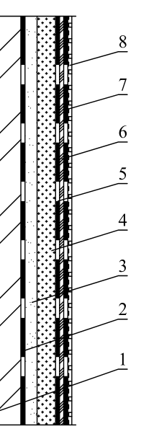
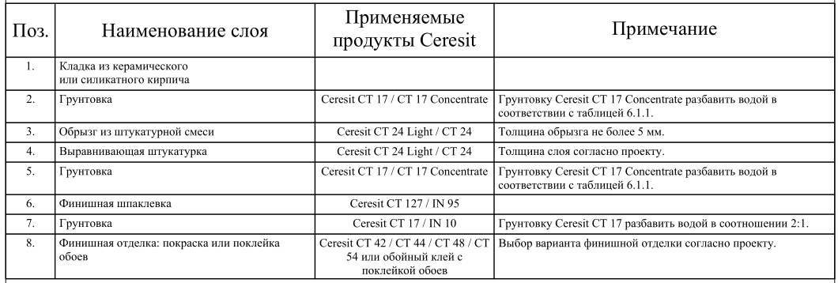
Основание стены - кладка из керамического или силикатного кирпича
Основание стены - кладка из керамического или силикатного кирпича

Slide 5
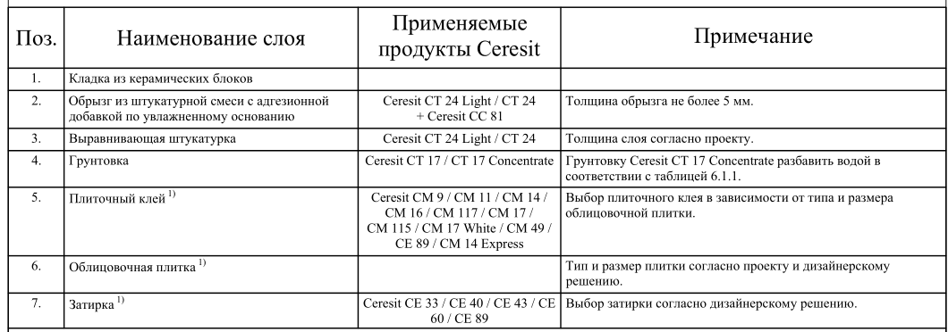
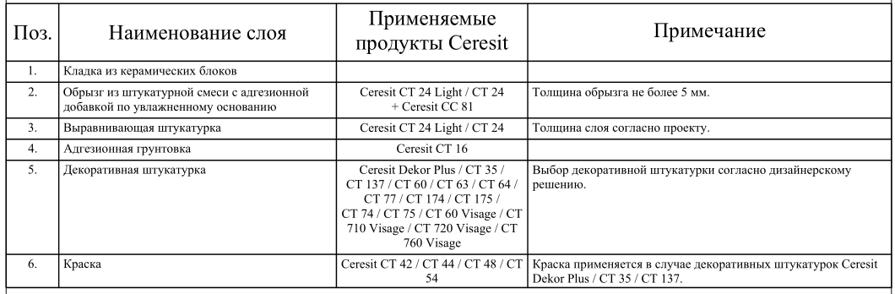
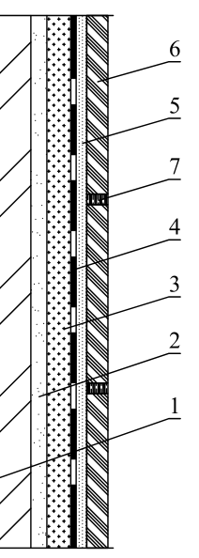
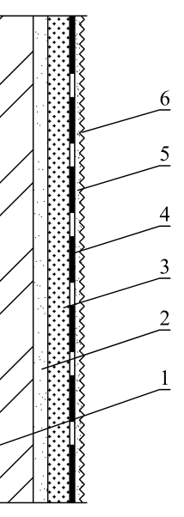
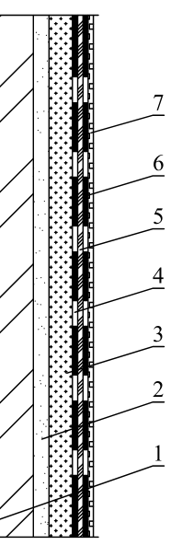
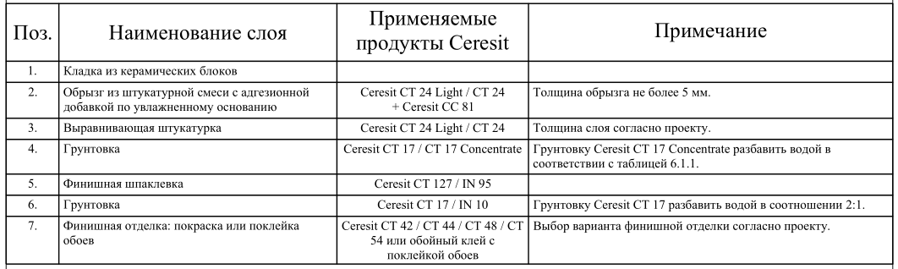
Основание стены - кладка из керамических блоков
Основание стены - кладка из керамических блоков

Slide 6
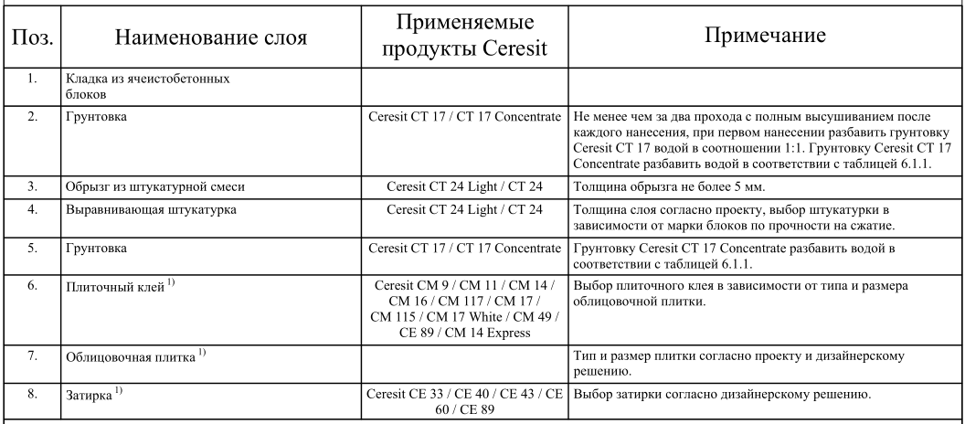
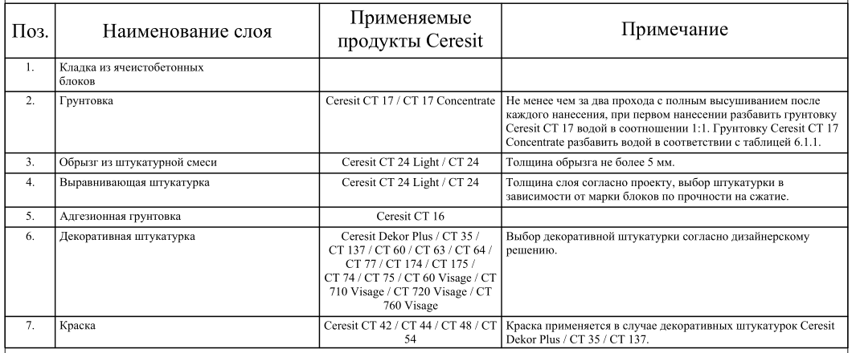
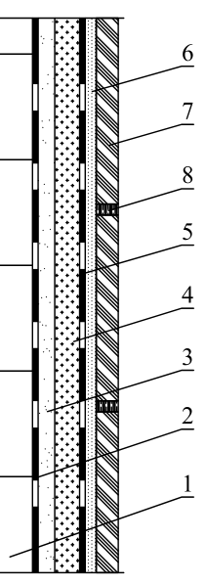
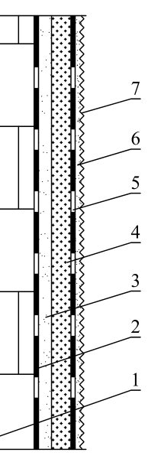
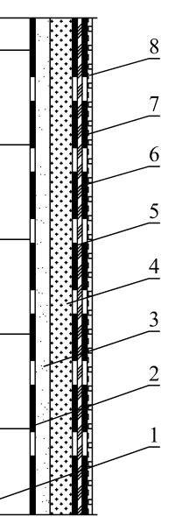
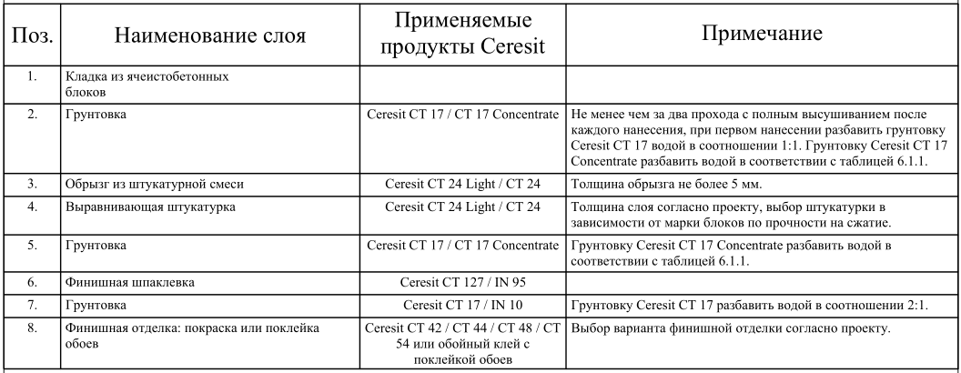
Основание стены - кладка из ячеистобетонных блоков
Основание стены - кладка из ячеистобетонных блоков

Slide 7
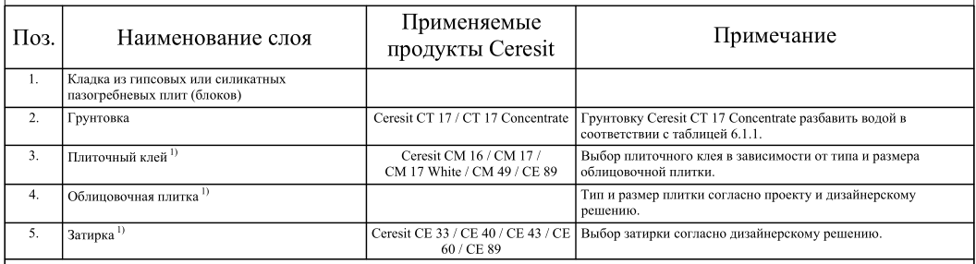
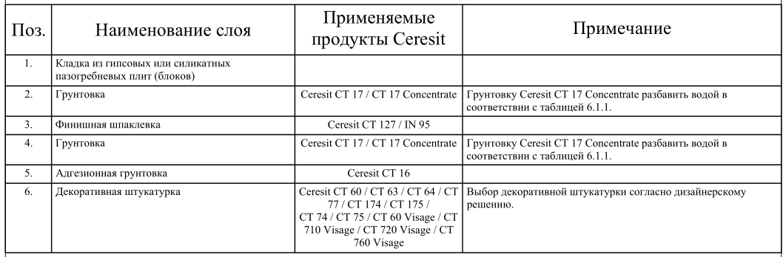
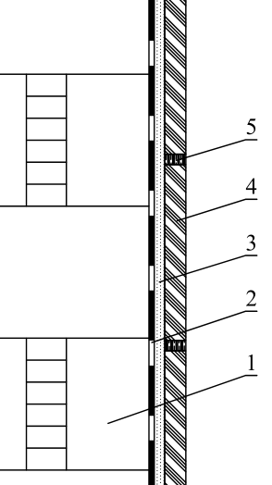
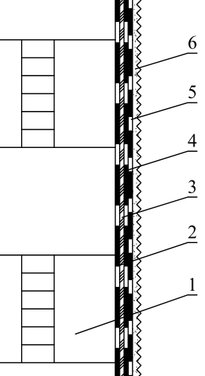
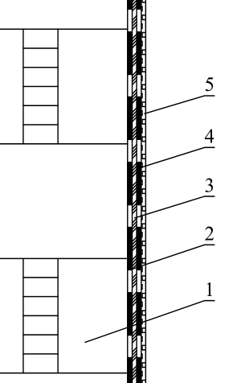
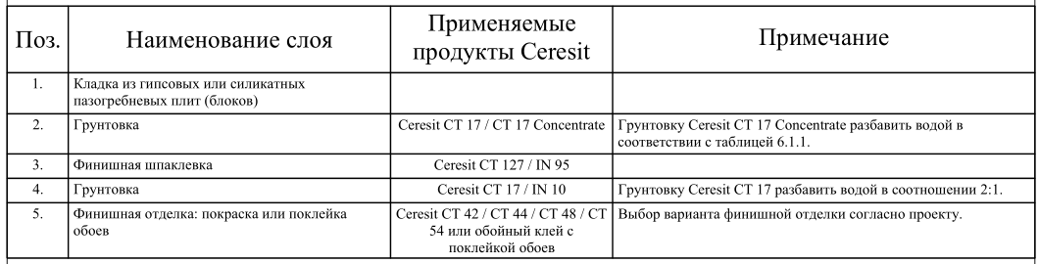
Основание стены - пазогребневые плиты (блоки)
Основание стены - кладка из пазогребневых плит

Slide 8
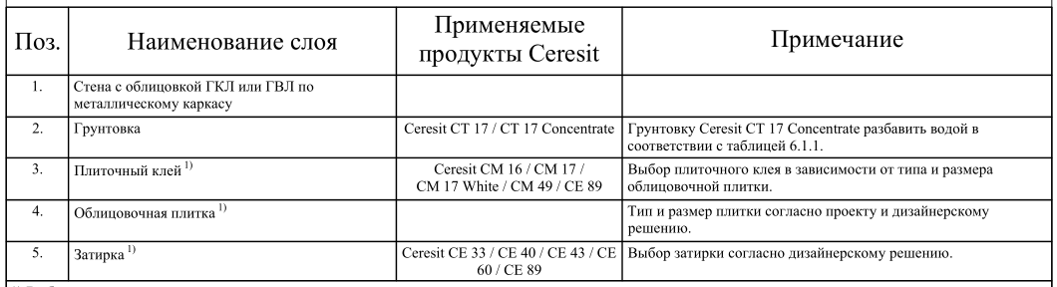
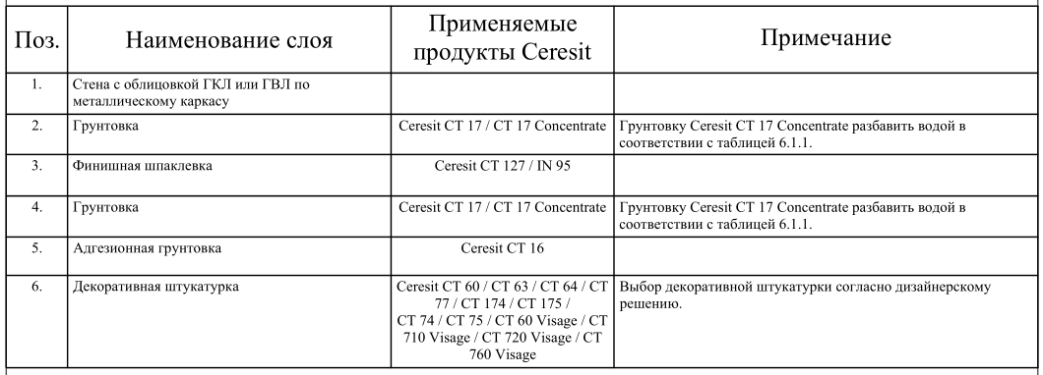
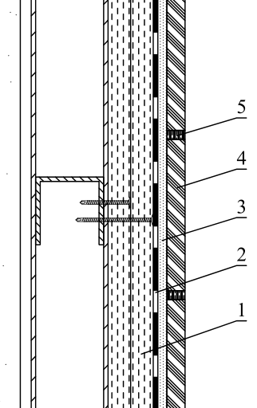
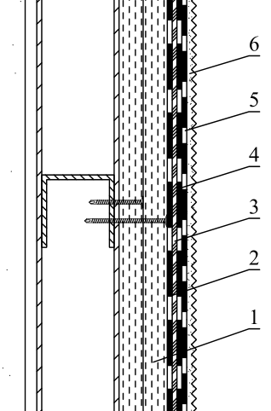
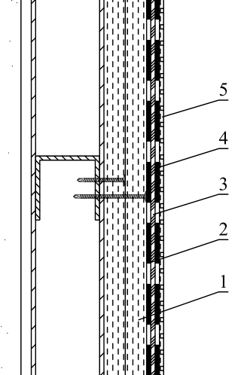
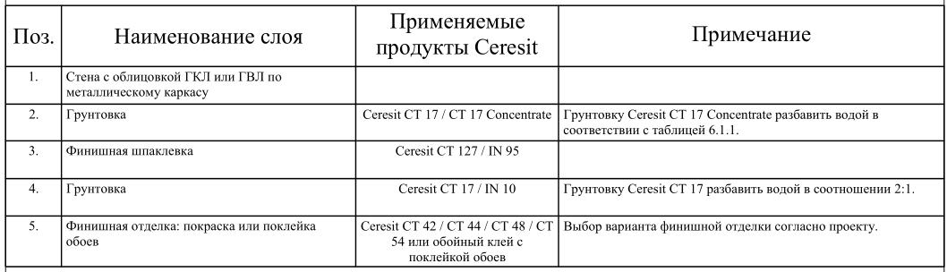
Основание стены - облицовка из гипсокартонных или гипсоволокнистых листов
Основование стены - облицовка из гипсокартонных или гипсоволокнистых листов

Slide 9
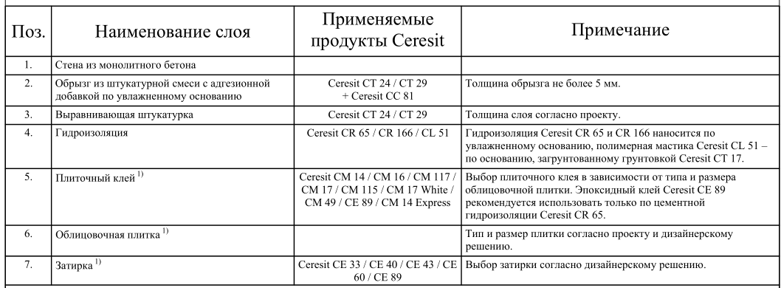
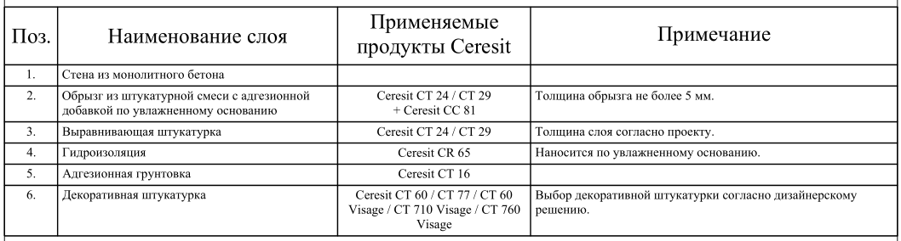
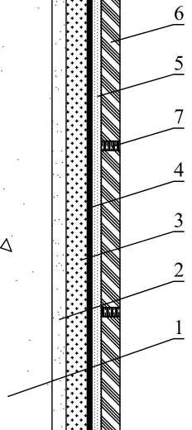
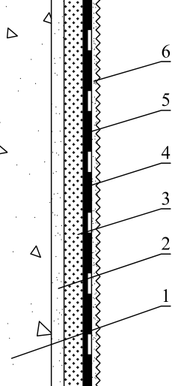
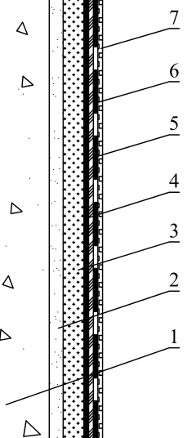
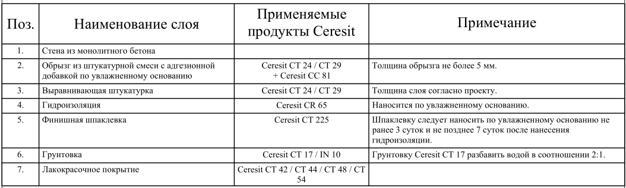
Основание стены - монолитный бетон(гидроизоляция)
Основание стены - монолитный бетон(гидроизоляция)

Slide 10
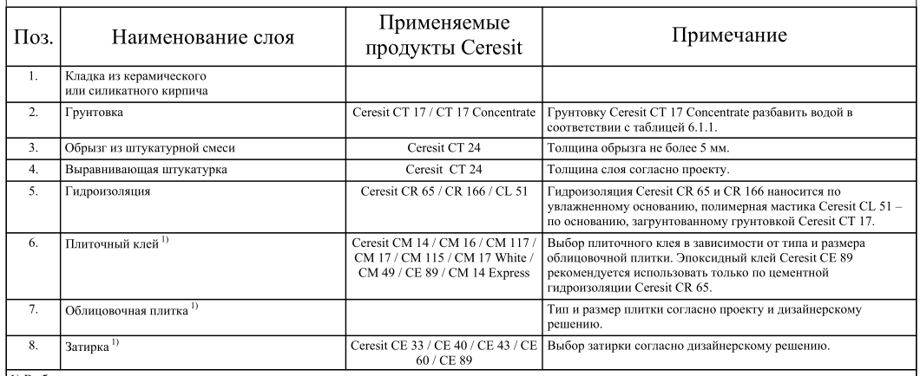
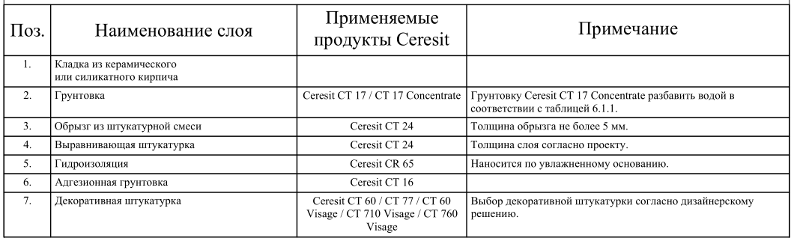
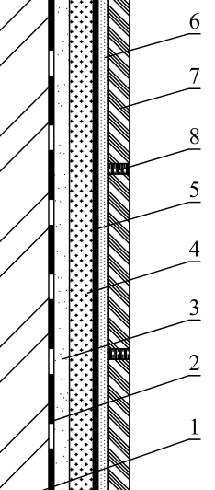
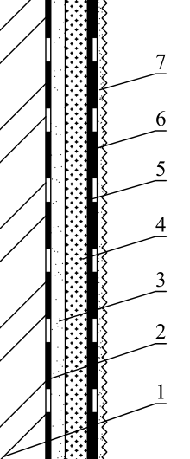
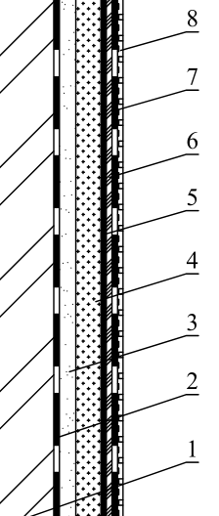
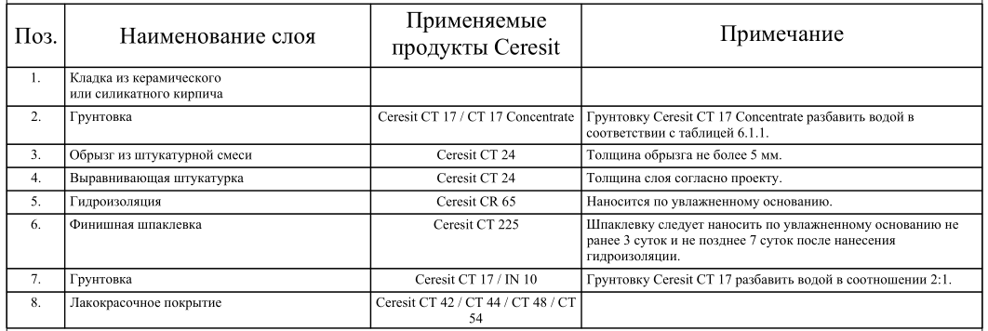
Основание стены - кладка из керамического или силикатного кирпича(гидроизоляция)
Основание стены - кладка из керамического или силикатного кирпича(гидроизоляция)

Slide 11
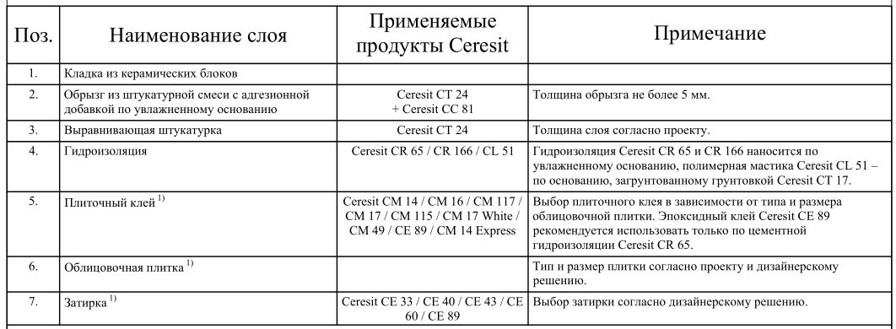





Основание стены - кладка из керамических блоков (гидроизоляция)
Основание стены - кладка из керамических блоков (гидроизоляция)

Slide 12






Основание стены - кладка из ячеистобетонных блоков (гидроизляция)
Основание стены - кладка из ячеистобетонных блоков (гидроизляция)

Slide 13




Основание стены - пазогребневые плиты и гипсокартонные листы (гидрозоляция)
Основание стены - пазогребневые плиты и гипсокартонные листы (гидрозоляция)
Основание стены – пазогребневые плиты(гидроизоляция). Финишная отделка плиточной облицовкой.
Основание стены - облицовка из гипсокартонных листов (гидроизоляция).
Финишная отделка плиточной облицовкой.

